Slide 1


Всеукраїнський
Конкурс
«День птахів»
Члени гуртка
“Юні друзі природи”
Лебединського навчально-виховного комплексу
«Дошкільний навчальний заклад -
загальноосвітня школа І-ІІІ ступенів № 1»
Шполянської районної ради
Черкаської області
Керівник – Медяник Тетяна Іванівна

Slide 2
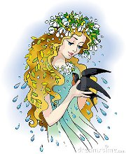

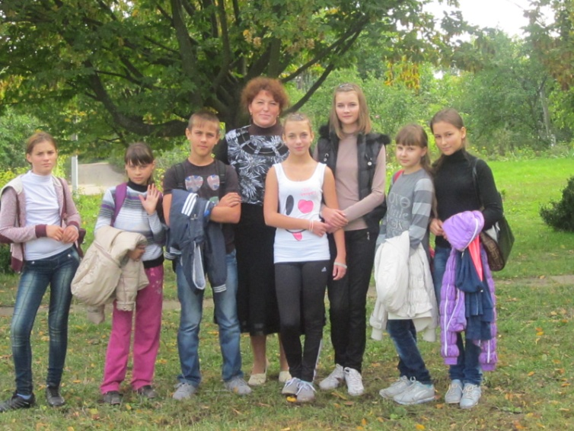
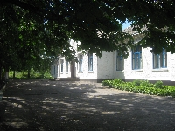
В Лебедині на горбочку
Стоїть наша школа,
В ній діточки, мов в садочку,
Трудяться як бджоли.

Slide 3
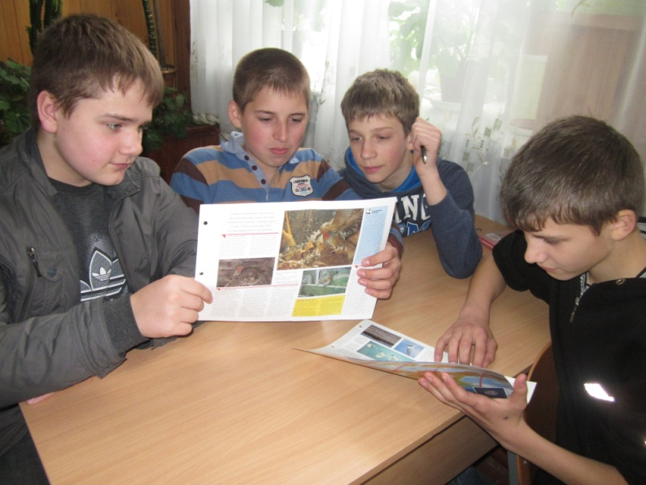
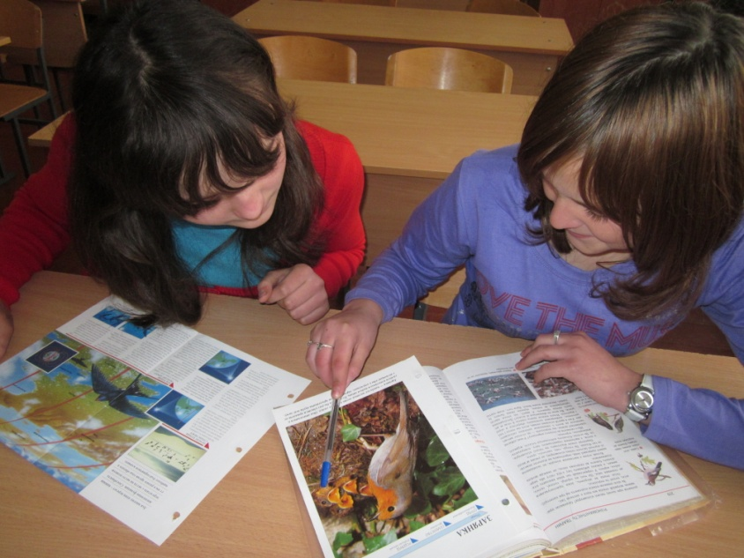
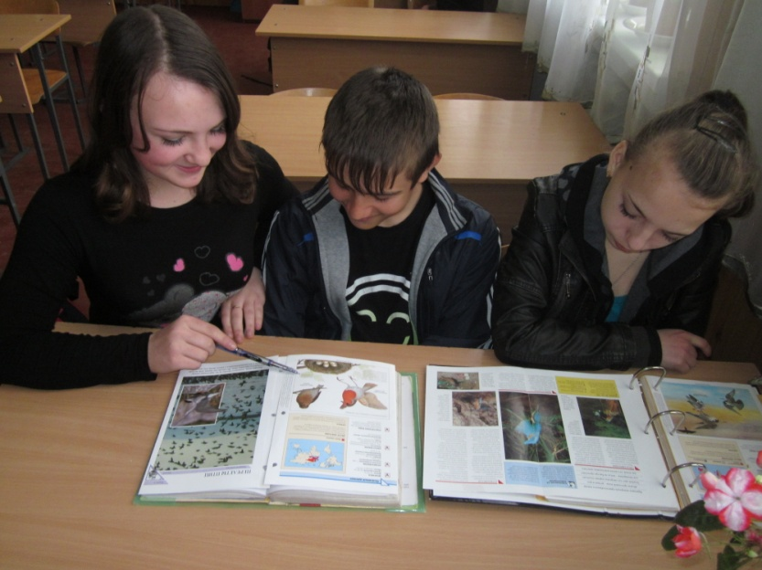
А про конкурс як дізнались,
Разом всі зібрались,
Ознайомились з завданням
І виникло запитання…

Slide 4

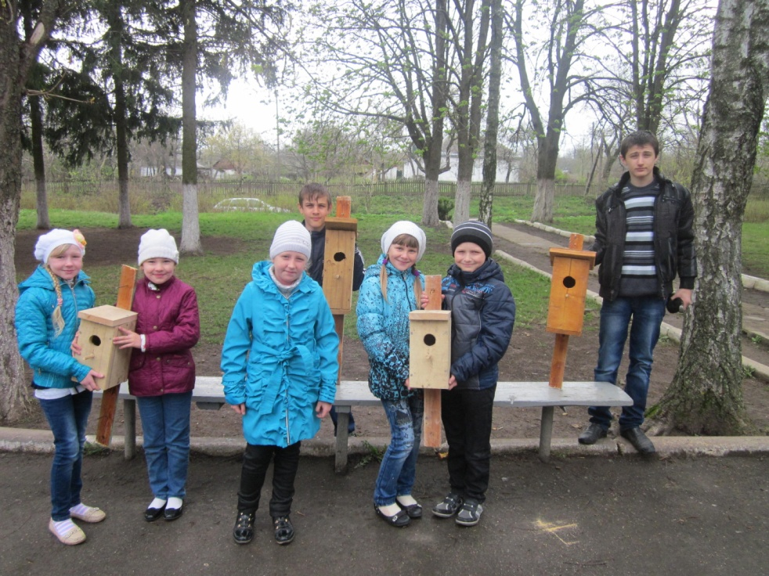
Хто про птахів більше знає,
Яка пташка відлітає,
А яка у нас зимує,
Де і як, й коли ночує?
Коли трохи почитали,
То план дій своїх ми склали:
Треба свято влаштувати
Вірних друзів зустрічати.

Slide 5
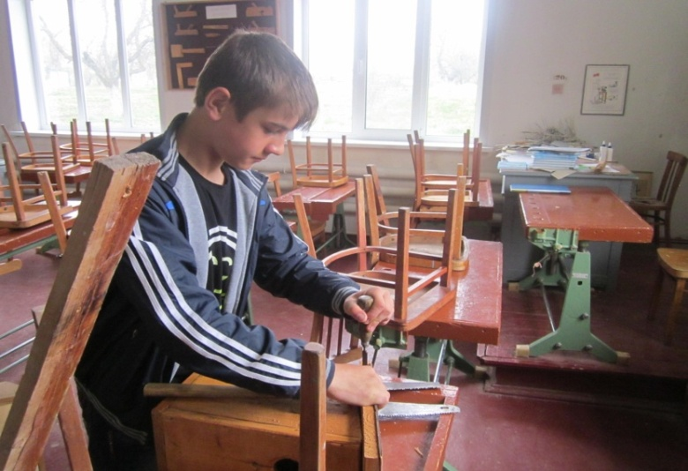
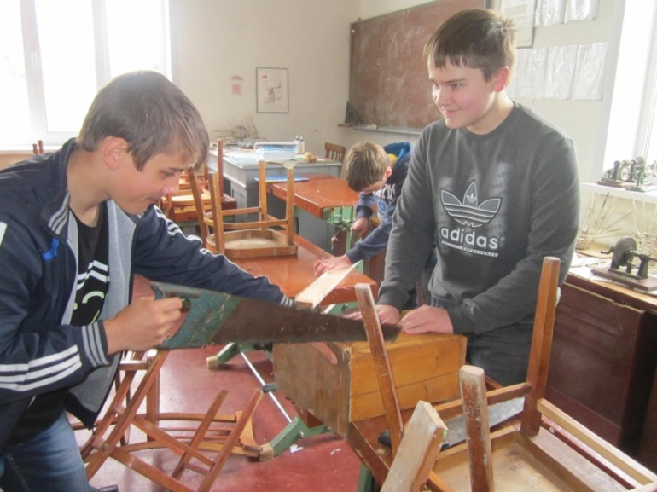
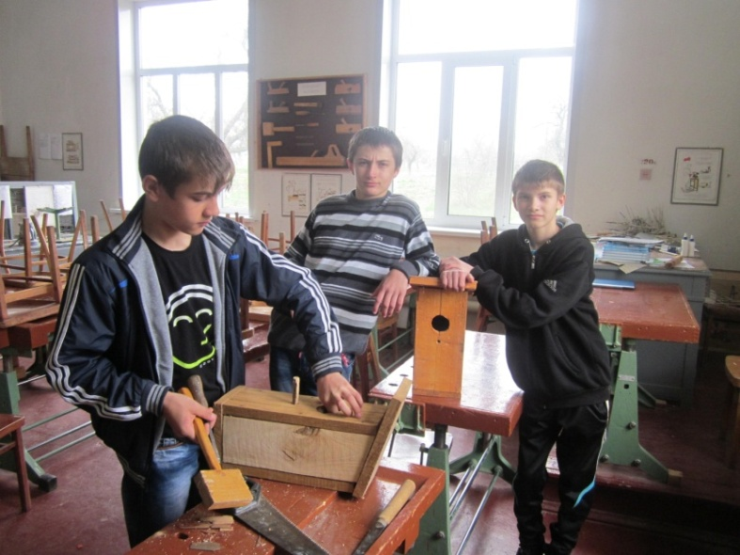
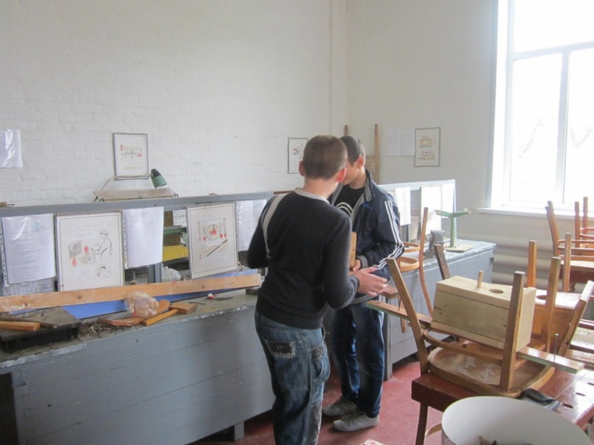
Хлопчаки у нас завзяті,
Де іще таких нам взяти
Цвяхи, дощечки побрали,
Враз шпаківні змайстрували

Slide 6
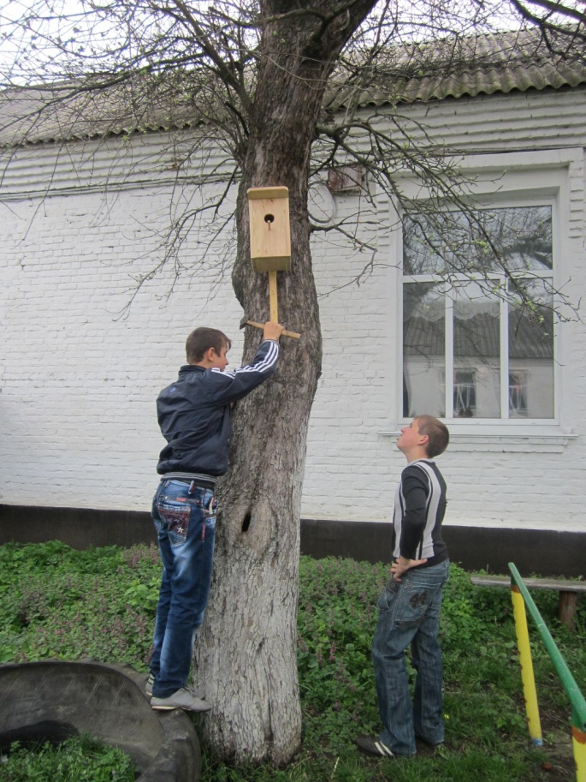
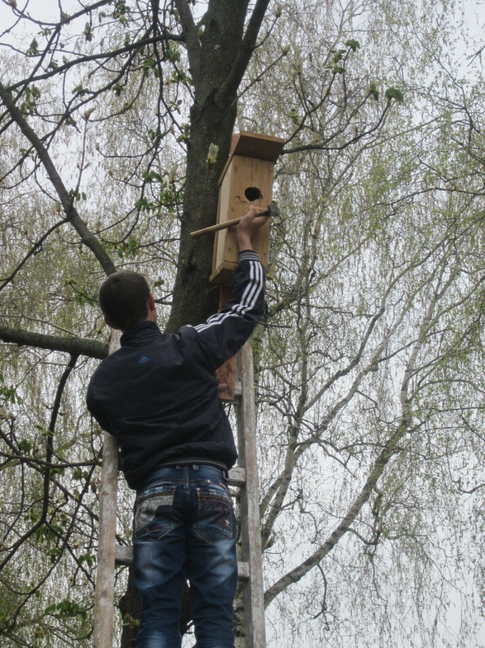
Вони звикли не ліниться
І шпаківні, як годиться,
На дерева закріпили
І гостей вже запросили

Slide 7

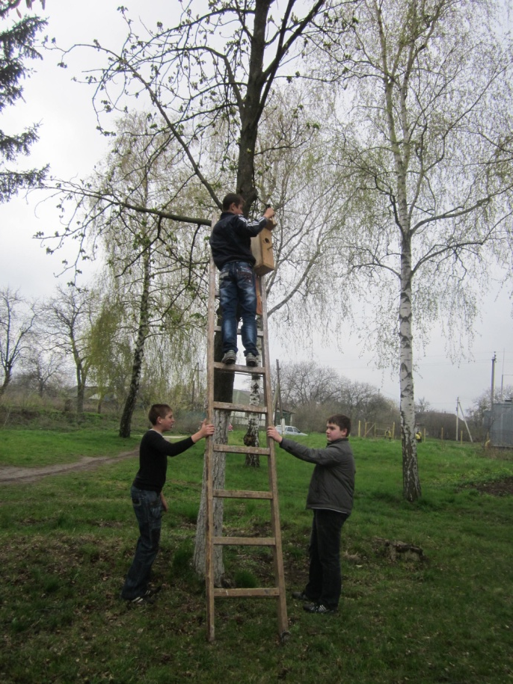
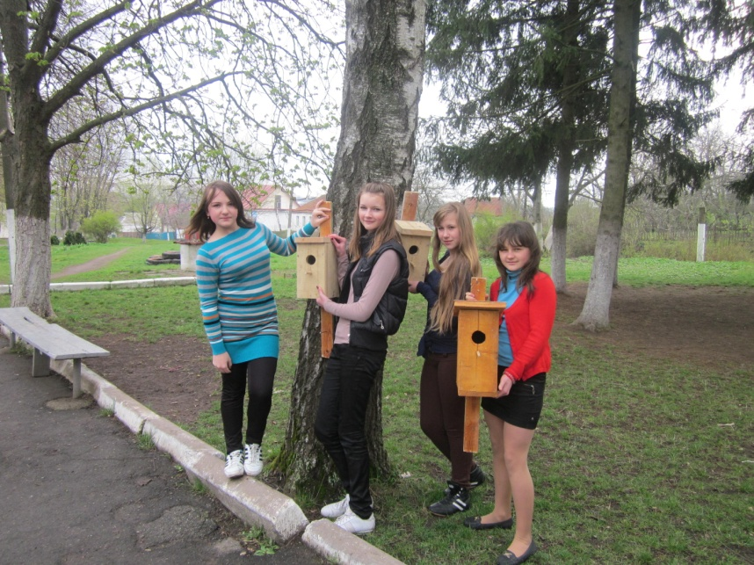
І дівчатка не відстали
Сценарій свята уже склали
І влаштовувать шпаківні
Хлопчакам допомагали

Slide 8
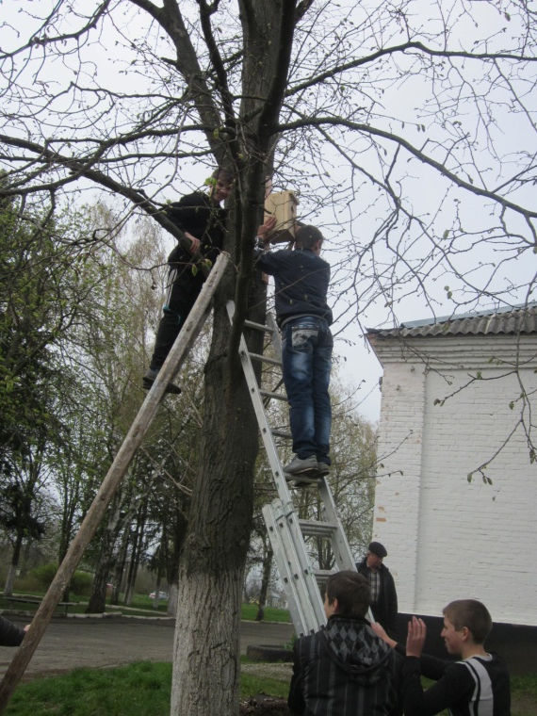
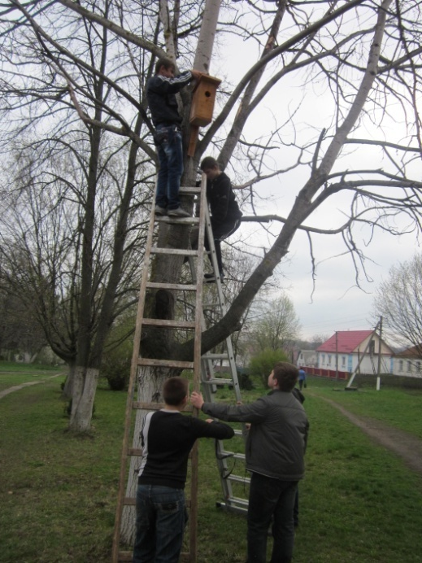
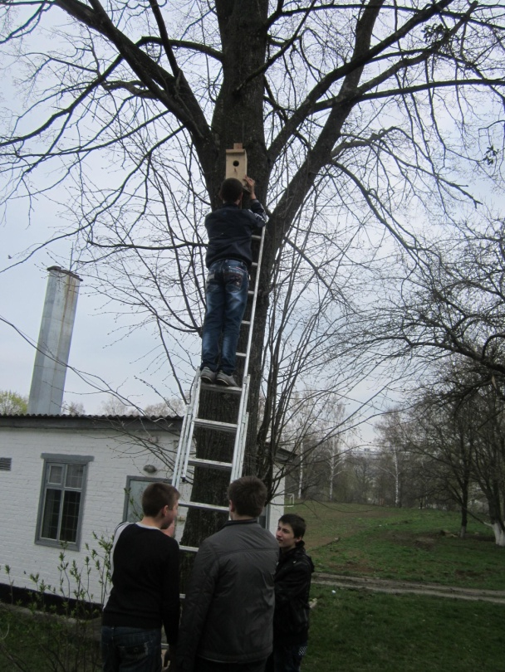
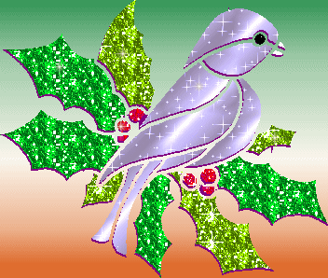
Прилаштовані будинки
Пташок закликають.
А шкідники із садочків
Дружно повтікають!

Slide 9
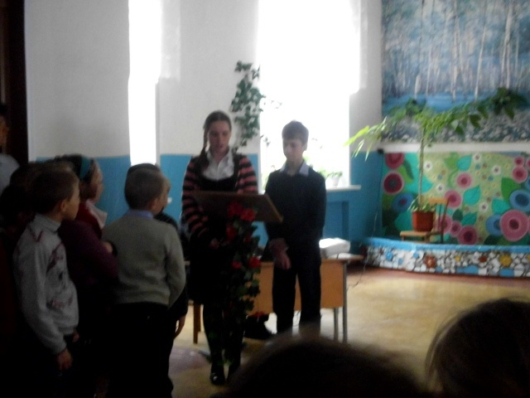

Ось урочиста частина
Свято починаєм,
Весняна погожа днина –
Ми пташок вітаєм.

Slide 10
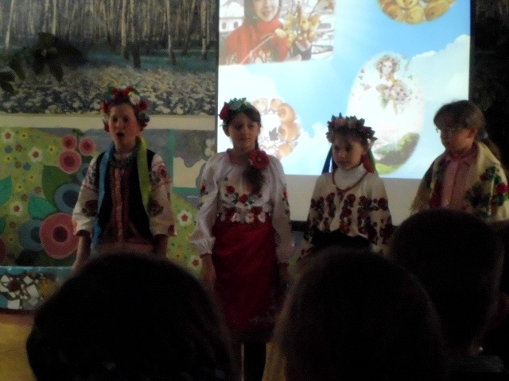
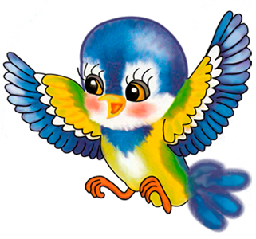
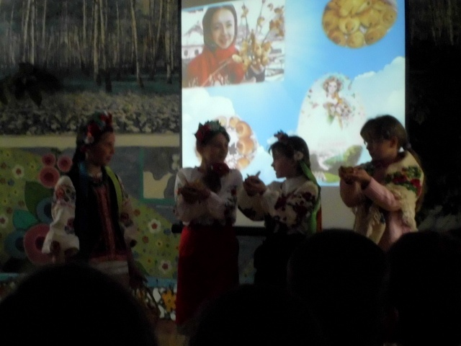
Україночки-дівчата
Весну закликають
Пташки у руках тримають
Веснянки співають.

Slide 11
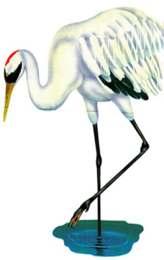
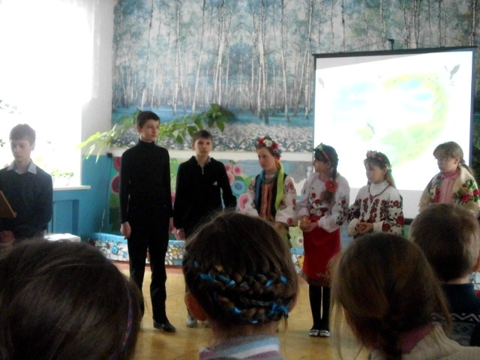
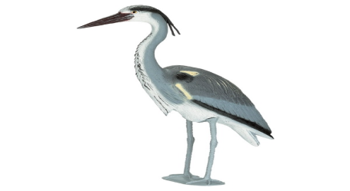
Весну журавлі приносять
До рідного хати.
Вони захисту в вас просять –
Не смій ображати.

Slide 12
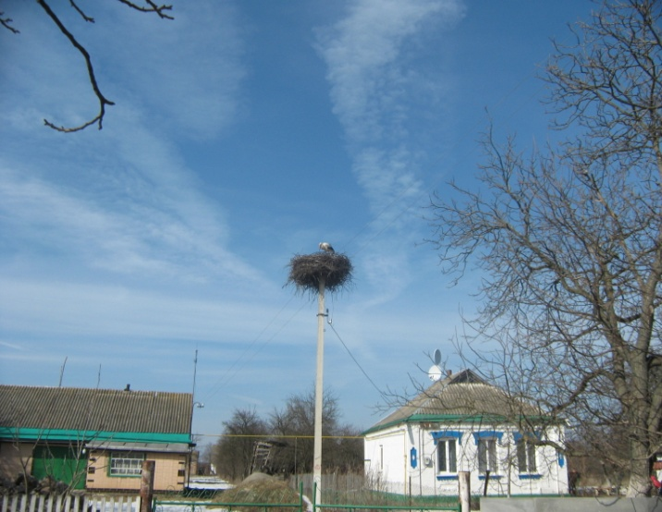
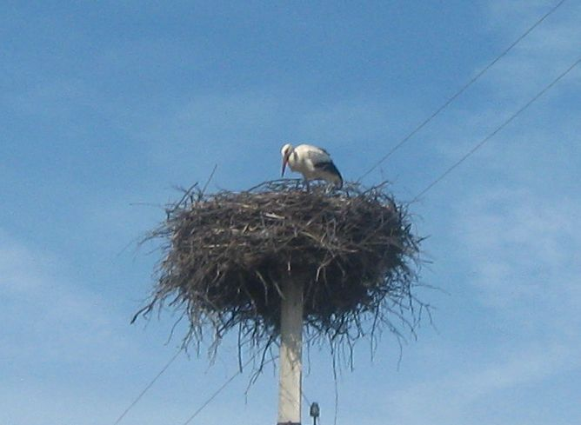
І лелечине гніздечко
Щастя в дім приносить.
“Не руйнуй мою домівку”
Тебе пташка просить!

Slide 13
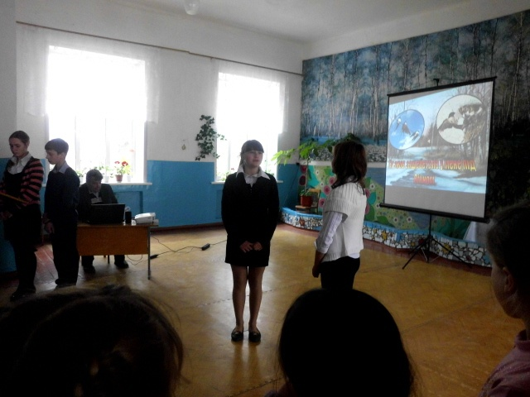
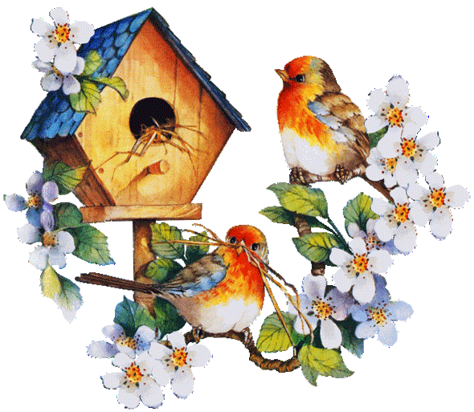
Є багато пташок голосних ,
Любі , милі нам співи пташині,
Та завжди наймилішими з них ,
Будуть ті , що у рідній країні.

Slide 14

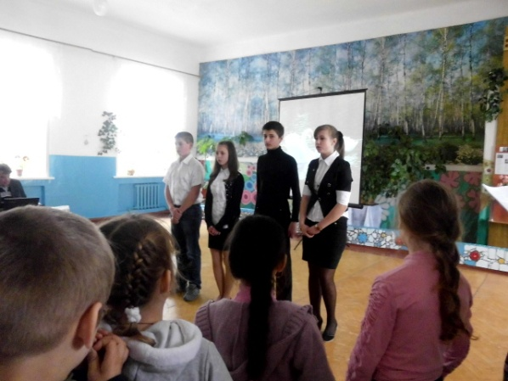
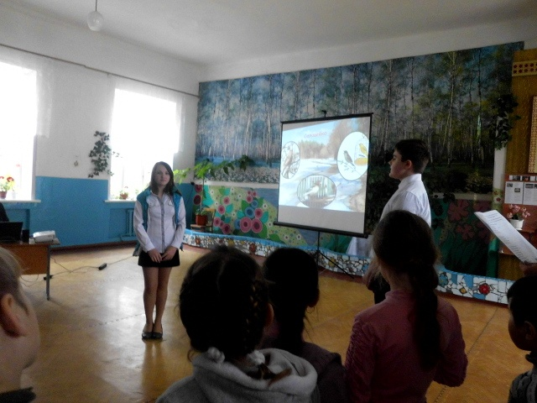
У неволі не житиме пташка,
Тому що на серці їй дуже важко.
Ти краще її на волю пусти,
Дозволь їй напитись з листочка роси.

Slide 15

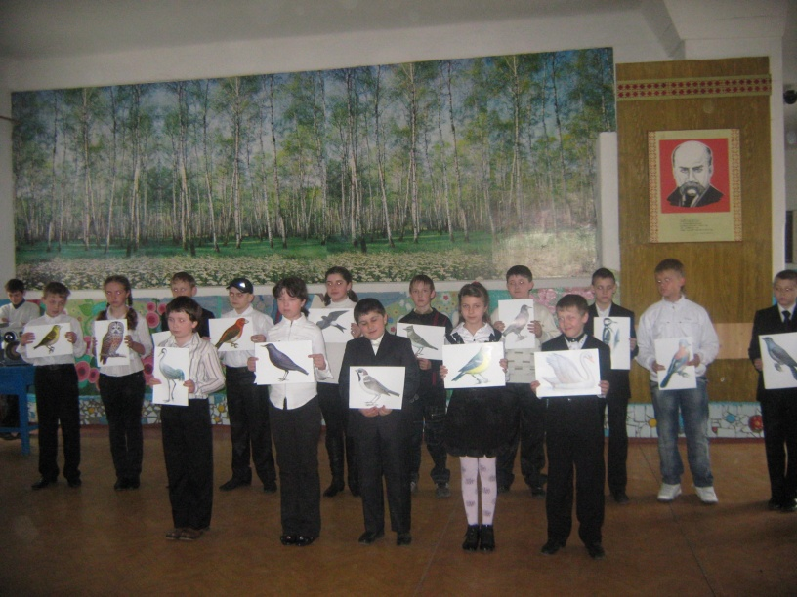
Наших пташок прославляєм
І про них вірші складаєм,
Щоб всі знали повсякчас
З ними є зв’язок у нас.

Slide 16

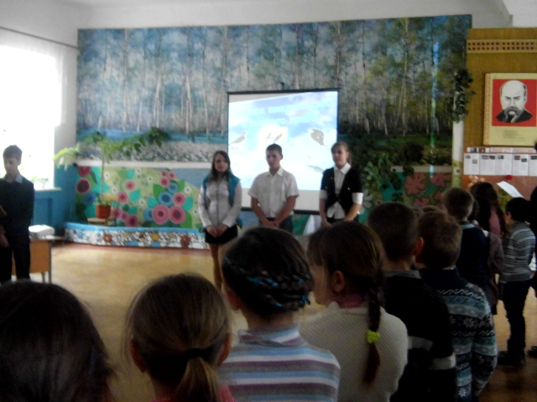
Хочемо сказать вам на прощання,
Щоб здійснились всі ваші бажання,
Будьте ви як пташки роботящі
І здійсняться мрії всі найкращі!

Slide 17


